Slide 1

Desarrollo de Sistemas - Procesos
INSI - División de Desarrollo de Sistemas Administrativos
Febrero 2019
Notes:
Por favor, antes de empezar a elaborar tu presentación, copia y abre el siguiente enlace en tu navegador, para conocer las consideraciones a tener en cuenta: http://bit.ly/consideraciones_powerpoint

Slide 2

Contenido:
Requisitos del Desarrollo de Sistemas
Requisitos de la Documentación
Objetivos
Modelo de Procesos de negocio (MPN)
Requisitos
Formato de Definición de Sistemas (F2)
Requisitos

Slide 3
Objetivos de la Documentación:
Fácil de registrar
Fácil de leer
Fácil de modificar

Slide 4
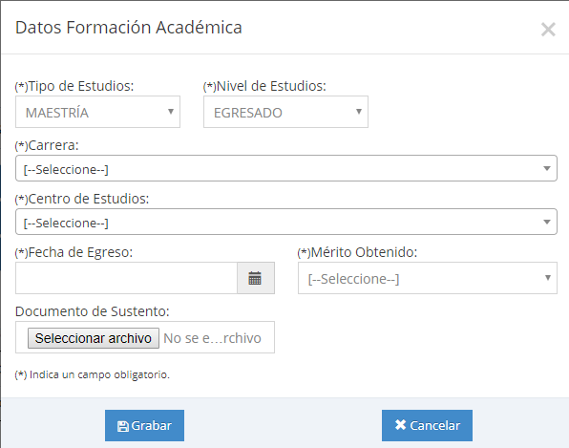
Fácil de registrar:
Uso de ayudas
Ubicación predeterminada
Una sola vez

Slide 5
Fácil de Leer:
Usar:
Selección de Ideas Principales, contenido común para los usuarios
Frase corta, (una línea, sujeto más verbo más complementos)
Alinear a la izquierda, ordenar en secuencia lógica.
Evitar:
Oraciones impersonales, pasivas,
El subjuntivo, signos poco habituales, tecnicismos y acrónimos
Asumir conocimiento previo
Imágenes poco claras, contrastes ilegibles.

Slide 6
Fácil de Leer – Ejemplos:
El ahorrista se presenta al cajero automático
El cajero solicita "ingrese número de cuenta y clave de usuario"
El ahorrista ingresa un número de cuenta y la clave de usuario
El cajero muestra las opciones y solicita "seleccione atención a realizar"
El ahorrista selecciona la opción "retiro de cuenta"
El cajero solicita "ingrese cantidad a retirar"
El ahorrista ingresa la cantidad a retirar
El cajero entrega el dinero y la boleta,
El cajero responde "retire su dinero y boleta, hasta luego"

Slide 7
Fácil de Leer – Ejemplos:
Un cliente nuevo no puede realizar una orden de compra superior a 1000 soles
La orden de compra de un cliente nuevo es menor o igual a 1000 soles
No enviar órdenes a cliente que no hayan pagado la última factura
La orden se envía a clientes con última factura pagada.
El total de una orden de compra es la suma de sus líneas – X
Tener en cuenta todos los propósitos del contenido,
Los usuarios que van a leer
el uso inmediato del contenido
La forma del mensaje (positivo / negativo?, que es / como es?, directo /indirecto?)

Slide 8
Fácil de Modificar:
Documento fácil de registrar y fácil de leer
Control de Cambios
Quien, cuando, que, donde
Control de Versiones
Guardar la versión actual, Generar la versión Nueva
Comunicación a los Interesados

Slide 9
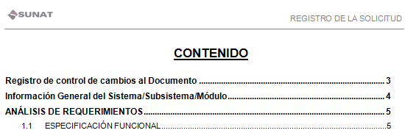
Fácil de Modificar - ejemplo:
Sistema: 32 - SICOBF
Subsistema: 3201 - REGISTRO DE LA SOLICITUD
Módulo: 320114 – RENOVACIÓN DE LA INSCRIPCIÓN
Informe de Definición Versión 0.5

Slide 10
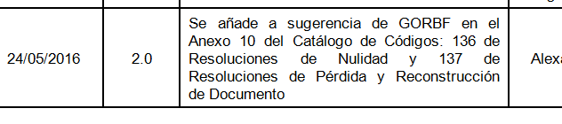



Fácil de Modificar - ejemplo:

Slide 11
Requisitos del MPN
Historia de Usuario
Modelo Propuesto, Diagrama de Actividades, Ficha de Determinación
Desarrollo Detallado ( a Implementar)
Flujo de Actividad
Regla de Negocio
Formato Detallado
Características del Proceso
Requerimientos Informáticos (RIN)

Slide 12
MPN - Desarrollo Detallado
Objetivo.- Conocer la Actividad para medirlo
Especificación de la actividad
Única
Correcta
Completa
Consistente
Sin ambigüedad
Probado
El especialista realiza el análisis detallado del proceso.

Slide 13
MPN - Flujo de la actividad
Objetivo.- Conocer el número y la secuencia de pasos de la actividad en orden lógico.
Secuencia de Pasos:
Inicio en el Paso 1
El paso sólo describe su acción
El Paso siguiente es consecuencia de la acción del Paso actual
Fin en el último Paso de la secuencia
El especialista prueba que se cumpla.

Slide 14
MPN - Flujo de la actividad - ejemplo
Obtener el Caso de éxito principal de la actividad
Obtener los Casos alternativos al principal
Caso Principal opción “Retiro de dinero de Cajero Automático”.
El ahorrista se presenta al cajero automático
El cajero solicita "ingrese número de cuenta y clave de usuario"
El ahorrista ingresa un número de cuenta y la clave de usuario
El cajero muestra las opciones y solicita "seleccione atención a realizar"
El ahorrista selecciona la opción "retiro de cuenta"
El cajero solicita "ingrese cantidad a retirar"
El ahorrista ingresa la cantidad a retirar
El cajero entrega el dinero y la boleta,
El cajero responde "retire su dinero y boleta, hasta luego"

Slide 15
MPN - La Regla de Negocio
Condición a cumplir por la actividad
Único y propio de un Proceso
Especifico para cada caso de aplicación.
Consistente ante reglas similares y contradictorias
Clara, evita la ambigüedad o interpretaciones.
Probado, en todos sus casos
Temporalidad, tiene valor durante un tiempo

Slide 16
MPN - La Regla de Negocio - Ejemplo
La cuenta del ahorrista es activa
La clave de usuario del ahorrista es válida
La cantidad del dinero en la cuenta del ahorrista es mayor que la cantidad a retirar
La cantidad del dinero en el cajero es mayor que la cantidad a retirar
La boleta se encuentra disponible.
La cantidad del dinero en la cuenta del ahorrista es mayor a cero
La cantidad del dinero en el cajero es mayor a cero

Slide 17
MPN - La Regla de Negocio - Ejemplo
Un cliente nuevo no puede realizar una orden de compra superior a 1000 soles
La orden de compra de un cliente nuevo es menor o igual a 1000 soles
No enviar órdenes a cliente que no hayan pagado la última factura
La orden se envía a clientes con última factura pagada.
El total de una orden de compra es la suma de sus líneas – X
Los clientes se identifican por su dirección, código postal y contacto - X

Slide 18
MPN - Formatos Detallados
Formato para recibir información / Formato de Salida de Información
Identificación del Formato
Nombre del Formato
Descripción del Formato
Descripción de atributos
Nombre
Descripción
Valores permitidos

Slide 19
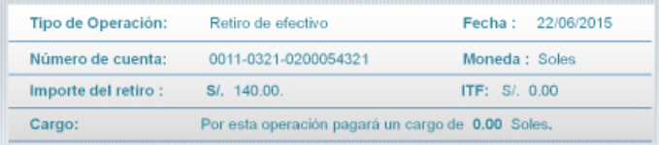
MPN - Formatos Detallados - ejemplo
Boleta de Retiro
Tipo de Operación (Etiqueta), Fecha (día/mes/año)
Número de Cuenta (Número Compuesto), Moneda (tipo Moneda)
Importe del Retiro (símbolo, Cantidad), Itf (símbolo, Cantidad)
Cargo (Texto, Cantidad, tipo Moneda)

Slide 20
Características del Proceso:
Indicadores de:
Cantidad de ítems
Cuantos documentos va a tener cada declaración? Cuantos detalles van a tener dichos documentos? Vamos a trabajar con archivos multimedia?
Cantidad de transacciones
Cuantas declaraciones vamos a tener al mes? Se requiere que la implementación trabaje 24*7?
Tipos de usuario
La implemntación va a ser usada por usuarios internos o para usuarios externos? (ejem: contribuyentes, iqbf, operadores aduaneros)
Cantidad de usuarios por tipo
Cuantos usuarios van a acceder al sistema diariamente? Cual es el numero máximo de usuarios al mismo tiempo? Nota: Repetir las preguntas para los distintos tipos de usuario
Tiempo de respuesta esperada
Cuanto es el máximo tiempo de espera luego de una acción del usuario que debe tener la implementación?
Seguridad de información requerida
Estamos tratando con información sensible o confidencial? En que dispositivos va a funcionar la implementación?
Ubicación geográfica de usuarios
Los usuarios son nacionales o internacionales? Existen usuarios en zonas donde la internet no esta disponible 24*7 (ejem: iquitos)
Existe alguna normatividad nacional, regional o local a considerar?

Slide 21
Características del Proceso:
Permite el conocimiento de los tamaños y características del Proceso
Determina la solución de sistemas
Tecnología a emplear
El tipo de arquitectura
El tipo de programación
El tamaño de la base de datos
El diseño de la interfaz de usuario

Slide 22

Preguntas?

Slide 23
Gracias!

